Slide 1
17.04.2018
Учебный процесс
основные принципы
общий поток
11 группа
кафедра
- студенты
- аспиранты
Исследовательский процесс
старые тематики
восстановление кислорода на оксидах
- аспиранты
другие тематики
обзорные статьи
крупные доклады и лекции
Прочее
редакционная работа
экспертная работа

Slide 2
Учебный процесс – основные принципы
Добавление химии высоких
энергий (В.И.Фельдман)
Увеличение доли ионики и
гомогенных реакций
Регулярное дополнение
(спектроскопические данные,
прикладная электрохимия)
Задачи
Семинары, коллоквиумы
(большой коллектив сотрудников)
Новый сайт
(В.К. Лауринавичюте)
Прямые обсуждения решений
задач из архивов (студенты,
преподаватели других вузов,
учителя)
Тематический баланс
Актуализация
Индивидуализация
On line доступность
Обратная связь

Slide 3
Учебный процесс – общий поток
Негатив
Смещение на весенний семестр +
+крайне нудобное лекционное расписание
Невозможность влиять на семинары в
половине групп
Невозможность влиять на задачи практикума
«ЭДС» и «Электропроводность»
Сохранение противоречий с содержанием
электрохимических разделов общих курсов
неорганической и аналитической химии
Сохранение напряженности во взаимоотно-
шениях с кафедрой физической химии
Позитив
Устойчивость системы решения
задач (система самоконтроля,
формально - контрольные работы)
Участие значительной группы
сотрудников в составлении и про-
верке задач, проведении семинаров,
практикума и коллоквиумов
Перспектива
Отдельный курс
? Выделение физикохимического
(или «неорганического») потока

Slide 4
Учебный процесс – 11 группа
(«Дополнительные главы физической химии»)
Негатив
Чехарда в учебном плане, отсутствие
последовательности «Дополнительных
глав»
Тяжелые проблемы с расписанием
Массовый выбор студентами 11 групп
прямолинейно химических специализаций
Позитив
Реальная индивидуализация (каждому
студенту – профильную задачу, даже
если он органик)
Хорошие «кругозорные» результаты
(уровень 11х групп достаточен для
серьезных семинаров)
Сохранение контактов с выпускниками
11х групп, их обращения за
консультациями и литературой
И вообще положительные ощущения.
Перспектива
Добиться согласования учебного плана
Передать курс В.А. Никитиной, в случае
ее согласия

Slide 5
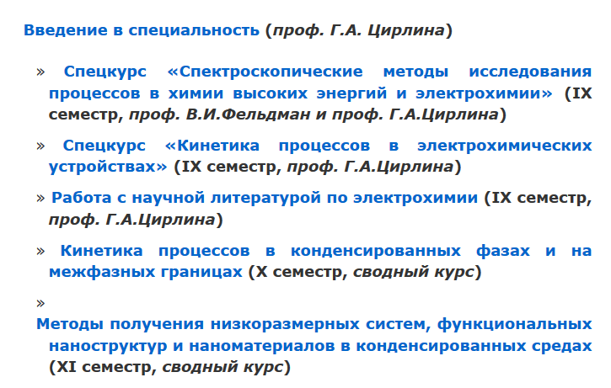
Учебный процесс – кафедра (студенты)

Slide 6
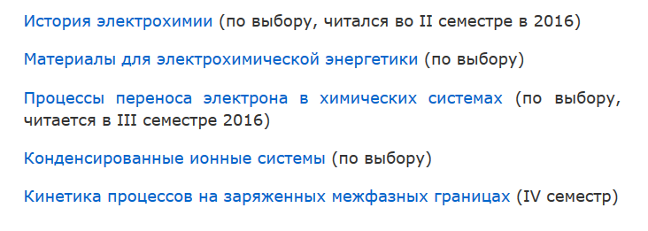
Учебный процесс – кафедра (спецпрактикум)
Самая стабильная задача – «Емкость» (Е.В. Стенина)
Жизнеспособны задачи «Коррозия» (М.И. Борзенко, А.С. Рябова) и
«Адсорбция на металлах группы платины» (Э.Е. Левин)
Опробованы варианты задач «Вольтамперометрия» (В.А. Никитина) и
«Электрокристаллизация» (В.К. Лауринавичюте)
Учебный процесс – кафедра (аспиранты)
лся

Slide 7
Учебный процесс – кафедра (перспективы)
Запуск других курсов по выбору (если кто-то напишет полноценные программы и
будет готов предлагать индивидуализированные задачи)
Сохранение и углубление пересечений с родственными не-электрохимическими
спецкурсами (В.И.Фельдман, А.Х.Воробьев; химия твердого тела)
Адаптация части спецкурсов для студентов других кафедр и факультетов
Аспирантская практика – спецпрактикум и семинары (с 2020 г.)
Оптимистический сценарий:
Подготовка образовательных материалов по истории школы Фрумкина (с участием
М.Л.Хрущевой)
Создание сетевого каталога исторических электрохимических работ
Создание сетевого каталога фундаментальных обзоров и учебников

Slide 8
Исследовательский процесс – старые тематики
2018 Solvent effect on electron transfer through alkanethiols, Nikitina Victoria A. et al.
2014 Ferrocene/Ferrocenium Redox Couple at Au(111)/Ionic Liquid and Au(111)/Acetonitrile Interfaces: A Molecular-Level View at the Elementary Act
Nikitina Victoria A. et al.
2014 Long Distance Electron Transfer at the Metal/Alkanethiol/Ionic Liquid Interface
Nikitina Victoria A. et al
2016 Electrodeposited non-stoichiometric tungstic acid for electrochromic applications: film growth modes, crystal structure, redox behavior and stability
Pugolovkin Leonid V. et al.
+ Electrodeposition of
birnessite, 2018
2015 Isopolymolybdate adsorption as related to inhibition and self-inhibition of electrode processes
Pugolovkin L.V., Borzenko M.I., Tsirlina G.A.
2014 Potentiostatic electrodeposition of Pt on GC and on HOPG at low loadings:
Analysis of the deposition transients and the structure of Pt deposits
Simonov Alexandr N. et al.
2017 Electrochemical growth of nanowires in anodic alumina templates: the role of pore branching
Noyan Alexey A. et al.
2014 Magnetic field resistant quantum interferences in Josephson junctions based on bismuth nanowires
Li C., Kasumov A. et al

Slide 9
Исследовательский процесс – ORR (Страсбург)
2017 Further insights into the role of carbon in manganese oxide/carbon composites in the oxygen reduction reaction in alkaline media
Ryabova Anna S. et al.
2016 Rationalizing the Influence of the Mn(IV)/Mn(III) Red-Ox Transition on the Electrocatalytic Activity of Manganese Oxides in the Oxygen Reduction Reaction
Ryabova Anna S. et al.
2016 Study of Hydrogen Peroxide Reactions on Manganese Oxides as a Tool To Decode the Oxygen Reduction Reaction Mechanism
Ryabova A.S. et al.
2014 Electrocatalysis of hydrogen peroxide reactions on perovskite oxides: experiment versus kinetic modeling
Poux T. et al.
2014 Electrocatalytic Oxygen Reduction Reaction on Perovskite Oxides: Series versus Direct Pathway
Poux Tiphaine et al.
2018 Fabrication and operation under the same conditions: oxygen reduction on
electrodeposited manganese oxide
L. V. Pugolovkin, E. E. Levin et al, ECS Transactions, accepted
Еще ~3 статьи по диссертации Ани и ~4 по диссертации Вани, 2018-2019

Slide 10
Исследовательский процесс – другие тематики
2016 Phase-structural transformations in a metal hydride battery anode La1.5Nd0.5MgNi9 alloy and its electrochemical performance
Volodin A.A. et al.
2015 Hydrogen diffusion in La1.5Nd0.5MgNi9 alloy electrodes of the Ni/MH battery
Volodin A.A. et al.
2015 Degradation of High Temperature Polymer Electrolyte Fuel Cell Cathode Material as Affected by Polybenzimidazole
Kondratenko M.S. et al.
+ углеродная тематика
(лаб. В.З. Мордковича, ТИСНУМ)
2014 The effect of microstructure and non-metallic inclusions on corrosion behavior of low carbon steel in chloride containing solutions
Shibaeva Tatyana V. et al.
2018 Nitrate electroreduction on Pt in metatungstate-containing solution
O. V. Cherstiouk, G. A.Tsirlina, in press
Обзорные тексты
2014 V. S. Bagotsky's contribution to modern electrochemistry
Skundin Alexander M., Tsirlina Galina A.
2017 The role of supporting electrolyte in heterogeneous electron transfer, Tsirlina Galina A.
2018 Electrode and Cell potential, In: Encyclopedia of Interfacial Chemistry, Surface Science and Electrochemistry (K. Wandelt, ed.), Tsirlina Galina A.

Slide 11
Крупные доклады
и лекции
ISSIS2015, Electrochemistry for fabrication of nanoscale
devices, 2015
EMRS, Electrodeposition of non-stoichiometric oxides as a tool to tune their functional
properties, 2015
VIІ Український з’їзд з електрохімії , пленарная лекция Polyoxometalate solutions: ionic association and pH-dependent speciation, 2015
16th meeting of the European Society of Electroanalytical Chemistry,
пленарная лекция “BASIC ELECTROCHEMISTRY MEETS ELECTROANALYSIS:THE ORIGIN
OF MEDIUM EFFECTS ON THE ELECTRODE RESPONSE”, 2016
"Modern researches ….” (Georgia), пленарная лекция “Platinum free
electrocatalysts based on manganese oxides for electrochemical devices”, 2016
Ist Young Scientists' International School "Topical Problems….."
лекция “Electrodeposition of metals, alloys, compounds and heterostructures”, 2016
MSCMP 2016 (Moldova), приглашенный доклад "Electrodeposition of tungsten
oxides for electrochromic and sensor applications«, 2016
Конференция памяти Ю.М. Полукарова,
пленарная лекция «ЭЛЕКТРОКРИСТАЛЛИЗАЦИЯ ОКСИДОВ», 2017
Конгресс "Цветные металлы и минералы-2017", установочная лекция
“Электрохимическое растворение, фракционное разделение и восстановление
драгоценных металлов (Pt, Pd, Rh, Ir, Ru, Os, Au, Ag)”, 2017

Slide 12
Прочее
редакционная работа
J. Solid State Electrochem., Topical Editor (Fundamental electrochemistry and electrocatalysis)
J. Electroanal. Chem. + Current Оpinion in Electrochemistry, Editorial boards
экспертная работа
НТС РФТР (до 2015)
Skoltech Academic Council (2016-2017)
Рабочая группа Комкон по научной классификации (2014-2015)
ISE Award Committee Member (Memorial Frumkin Medal) (c 2017)
Другие одноразовые действия по линии ISE, ECS, зарубежных фондов
Acknowledgement:
ничего нельзя было бы сделать без М.И. Борзенко и З.В. Кузьминовой

